Slide 1
Семинар 4
Порядковые статистики. Двоичная куча

Slide 2


Задача – найти i -ый по счету минимальный элемент в массиве A (i-ую порядковую статистику)
Пример: Если i=2, то 2-ая статистика равна 6
Если i=3, то 3-я статистика равна 8 и т.д.
При i=1 ищем min, при i=n ищем max. Для этих случаев сложность O(n).
Как насчет медианы? Можно отсортировать массив за O(n log n) и выдать любой i-ый элемент за O(1). Можно быстрее!
Используем идеи QuickSort (опорные элементы)
После разделения опорный элемент оказался на своем порядковом месте. Если нужна i=3-я порядковая статистика, то мы нашли ее. Если i>3, то далее обращаемся только к правой части, иначе – только к левой.
6 | 8 | 9 | 2
<3
>3

Slide 3
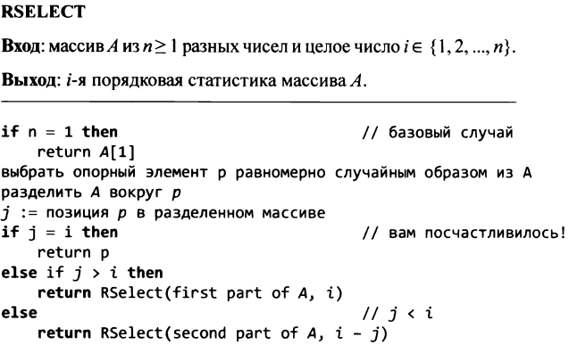

Тестовое задание 1
Ищем 5-ую порядковую статистику. A[1 .. 10].
Пусть после разделения опорный элемент оказался в 3–ей позиции. На какой стороне опорного элемента надо выполнять рекурсию и какую порядковую статистику искать?
3-ю пор. статистику на левой стороне от опорного.
2-ую пор. статистику на правой стороне от опорного.
5-ую пор. Статистику на правой стороне от опорного.
Возможно, понадобится рекурсия как слева, так и справа от опорного.
Можно доказать, что время работы RSELECT равно в среднем O(n)
$$T_{ср}\left(n\right)≤T_{ср}\left(\frac{n}{2}\right)+O\left(n\right) ⇒O(n)$$
Вопрос: может ли в процедуре RSELECT в качестве параметра передаваться массив с нулевым
количеством элементов?

Slide 4
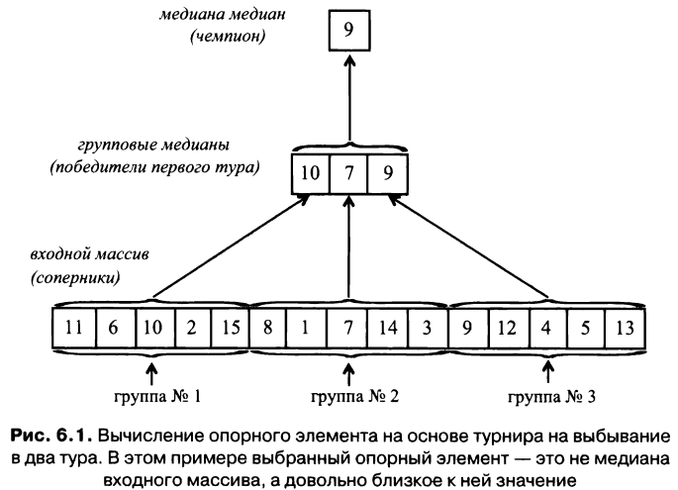
Алгоритм DSELECT
Сначала рекурсивно находим медиану (медиану медиан). Потом производим разделение массива вокруг нее и ищем порядковую статистику рекурсивно как в RSELECT.
Нахождение медианы медиан (пример)
Сложность O(n)

Slide 5
Двоичная куча
Структуры данных позволяют так организовать данные, что получать к ним доступ быстро и с пользой.
очереди
стеки
кучи
двоичные деревья
хеш-таблицы
фильтры Блума
union-find
Для разных задач выбираются различные структуры данных

Slide 6
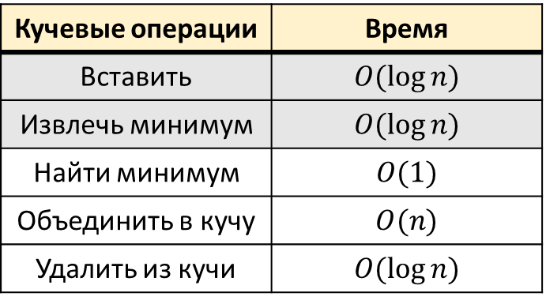
Куча отслеживает эволюционирующее множество объектов и может быстро идентифицировать объект с наименьшим (наибольшим)ключом.
Основные кучевые операции:
Вставить (элемент);
Извлечь минимум.
Вставить элемент в массив можно за O(1), извлечь минимальный за O(n).
Если массив отсортирован, вставить можно за O(n), зато извлечь минимальный за O(1).
Кучевые операции | Время
Вставить | $$O(\log{n)}$$
Извлечь минимум | $$O(\log{n)}$$
Найти минимум | $$O(1)$$
Объединить в кучу | $$O(n{)}$$
Удалить из кучи | $$O(\log{n)}$$

Slide 7
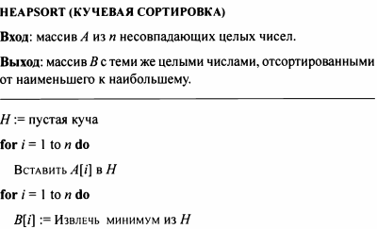
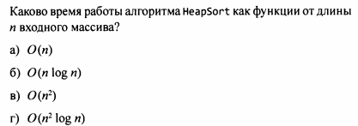
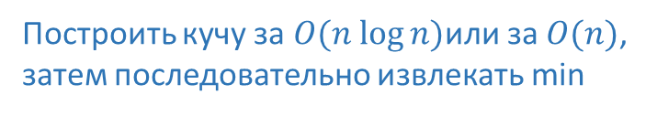
Задачи с применением кучи
Сортировка
Построить кучу за $O(n log{n)}$или за $O(n{)}$, затем последовательно извлекать min
Тестовое задание 2

Slide 8
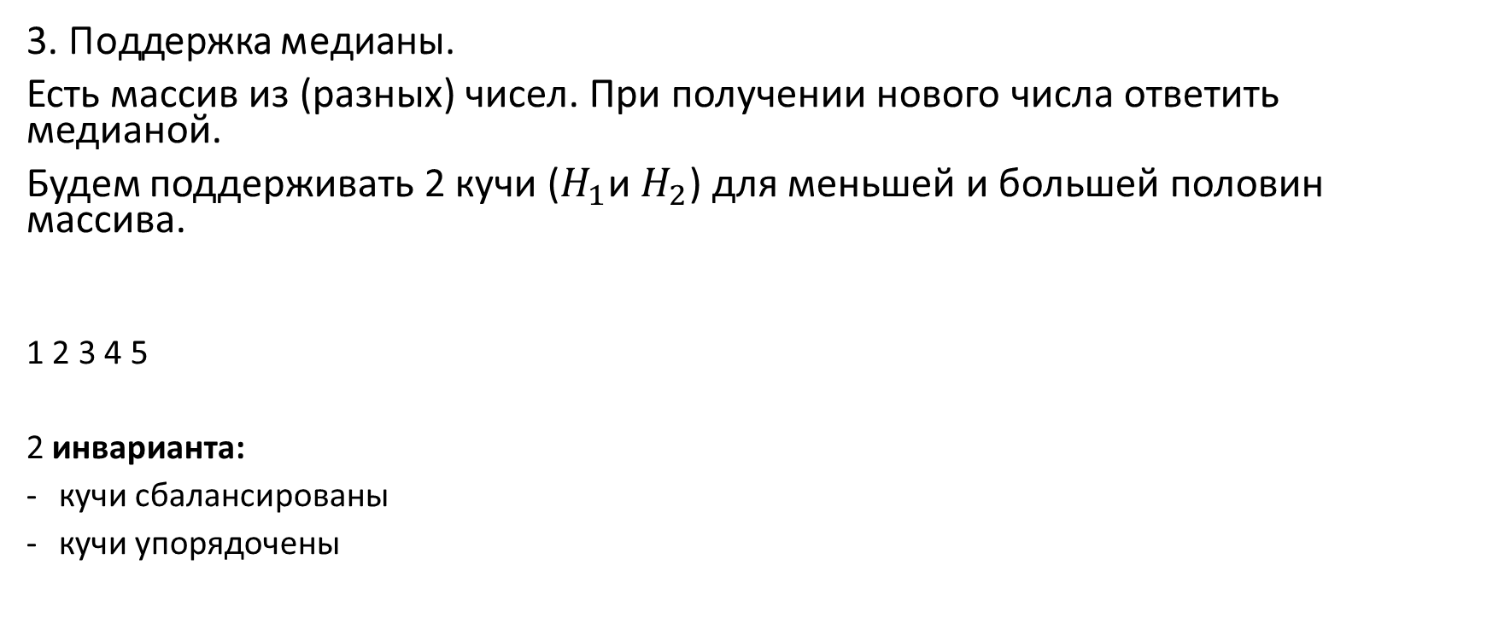




2. Событийный менеджер. Например, разработка баскетбольной видеоигры. Необходимо следить за событиями и постоянно определять, что произойдет дальше. Это сводится к повторным вычислениям min на множестве запланированных событий. События хранятся в куче с ключами, равными запланированному времени. Новые события вставляется в кучу по мере их возникновения.
3. Поддержка медианы.
Есть массив из (разных) чисел. При получении нового числа ответить медианой.
Будем поддерживать 2 кучи ($H_{1}$и $H_{2}$) для меньшей и большей половин массива.
1 2 3 4 5
2 инварианта:
кучи сбалансированы
кучи упорядочены
1 2 3
<
4 5
или
1 2
<
3 4 5
$H_{1}$ max
min${ H}_{2}$
$H_{1}$ max
min${ H}_{2}$
Медианный элемент 3

Slide 9
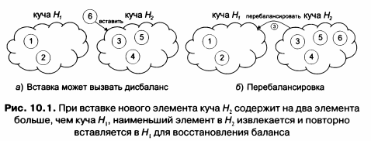

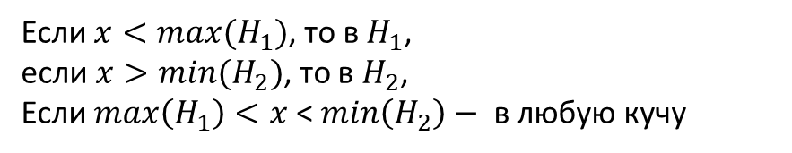


Поддержка медианы (продолжение)
4 5 6
1 2 3 4 5 6
Для $H_{1}$ кучевые операции «вставить» и «извлечь max»
Для $H_{2}$ кучевые операции «вставить» и «извлечь min»
1 2 3
<
$H_{1}$ max
min${ H}_{2}$
Медианные элементы 3 и 4
Как поддерживать
2 инварианта?
кучи сбалансированы
кучи упорядочены
Вставить новый элемент $x$ (куда – в $H_{1}$ или в $H_{2}$)?
Если $x<max⁡(H_{1})$, то в $H_{1}$,
если $x>min⁡(H_{2})$, то в $H_{2}$,
Если $\max\left(H_{1}\right)<x$ <$\min\left(H_{2}\right)−$в любую кучу
Четный раунд
Какова сложность вставки?

Slide 10
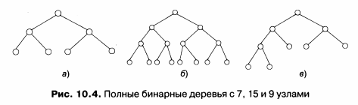
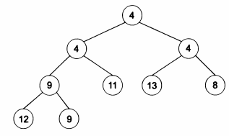
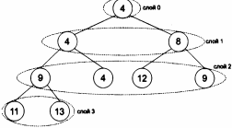

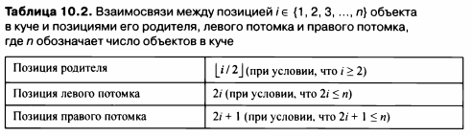
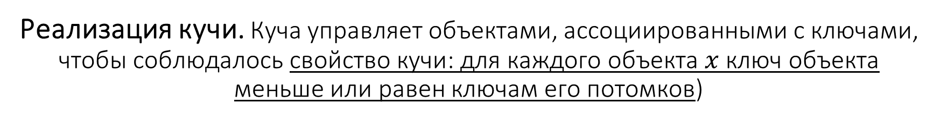
Реализация кучи. Куча управляет объектами, ассоциированными с ключами, чтобы соблюдалось свойство кучи: для каждого объекта $x$ ключ объекта меньше или равен ключам его потомков)
1. В виде дерева (полного бинарного дерева)
2. В виде массива
или
ключ объекта меньше или равен ключам его потомков

Slide 11
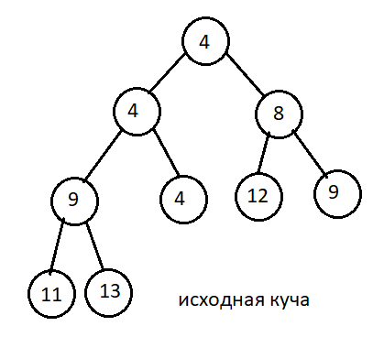
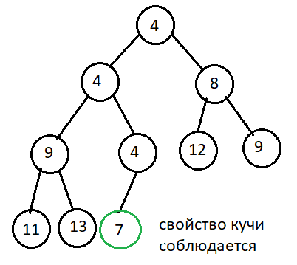
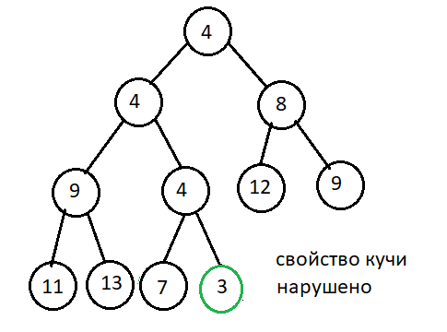
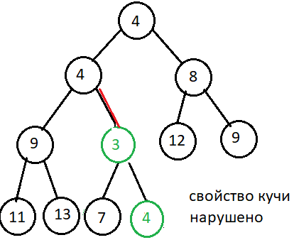
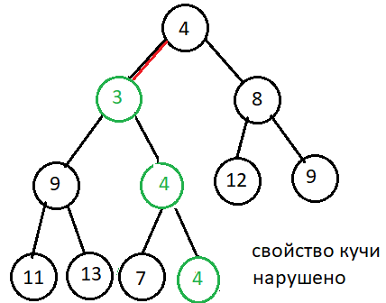
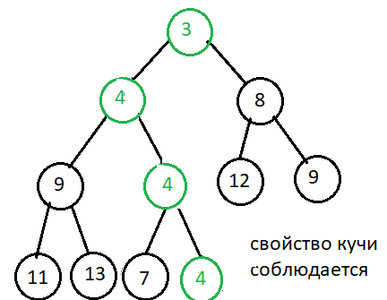
Операция «вставить» (объект в кучу)
7
3
Сложность?
Процедура shiftup (просеивание вверх)
Написать процедуру sift_up

Slide 12
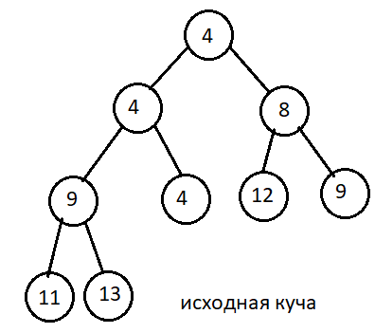
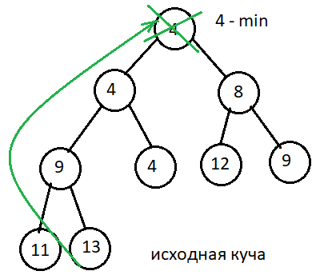
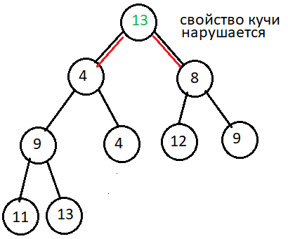
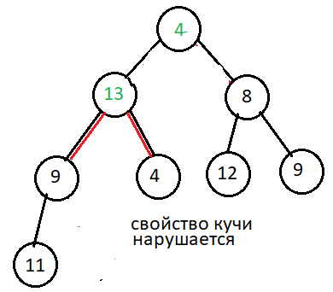
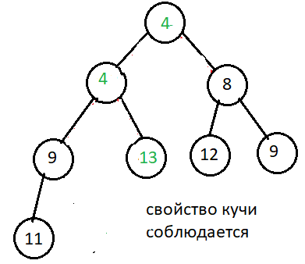
Операция «извлечь минимум»
Переставляем последний элемент в корень
меняем
меняем
Процедура sift_down (просеивание вниз)

